Slide 1
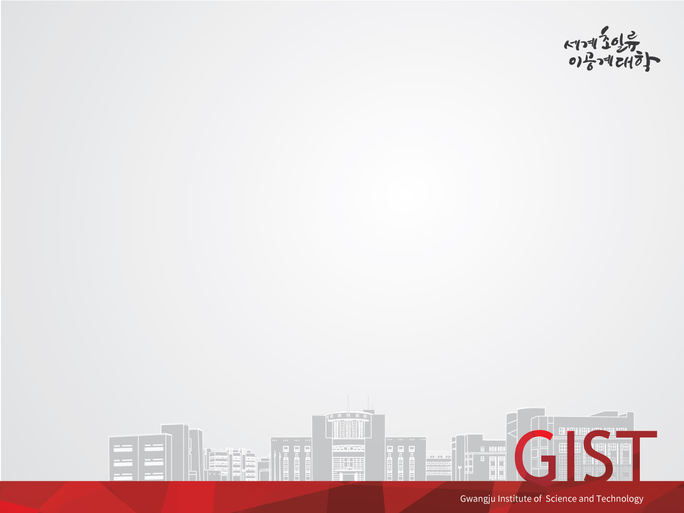
Missing Tooth Regions Detection for Dental Implant Planning in Panoramic Radiographic Images
고경수

Slide 2
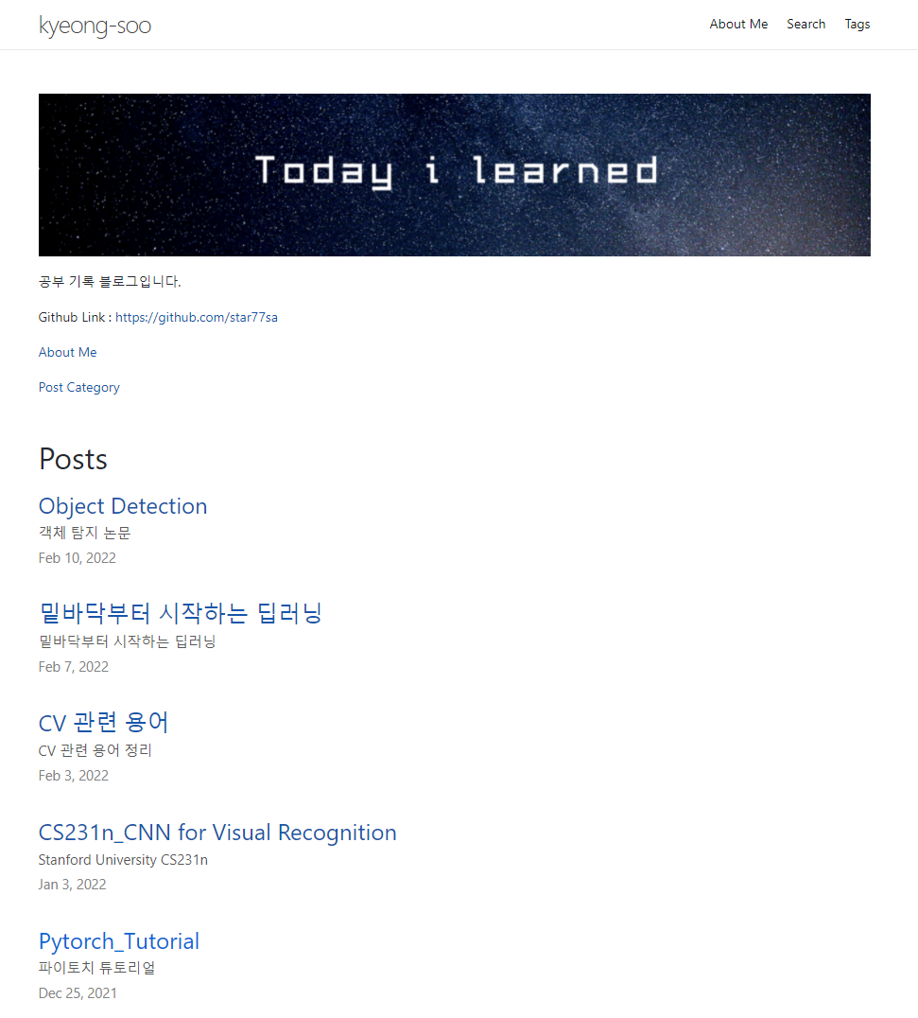
인턴 활동 내용
딥러닝 기초 공부
cs231n
밑바닥부터 시작하는 딥러닝
pytorch tutorial
COCO format
Classification 문제 만들어서 해결
Kaggle Chest X-ray Image set 이용 (정확도 73.6%)
Detection Model 공부
R-CNN 논문
Fast R-CNN 논문
Faster R-CNN 논문
임플란트 과제 재구현
Detectron2 라이브러리 공부
segmentation 모델 구현
Detection 모델 구현
https://star77sa.github.io/TIL-Blog/

Slide 3
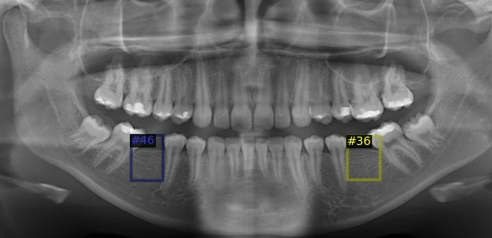
과제 목적
이 과제의 목적은 panoramic radiographic image 만으로 임플란트의 위치를 진단하는 것
그동안은 임플란트 위치 진단 시 CBCT, panoramic radiographic image 두개를 이용하여 진단
Notes:
이 과제의 목적은, 파노라마 이미지 만으로 임플란트의 식립 위치를 찾는 것 입니다.
그동안은 CBCT, 파노라마 이미지 두개를 이용해서 임플란트의 위치를 진단했는데,
임플란트 위치 진단이 오직 파노라마 image 로만 가능하다면 절차도 간단하고
진단 비용도 줄어든다는 이점이 있을 것 이기 때문입니다.

Slide 4
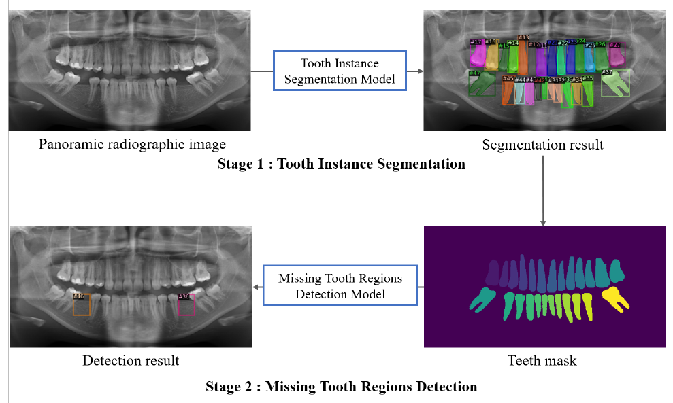
과정
Notes:
과정은 다음과 같습니다.
첫번째로, segmentation모델이 파노라마 이미지에서 치아를 세그멘트 한 뒤에 치아의 마스크를 생성 합니다.
그 다음 디텍션 모델이 치아의 마스크를 인풋으로하여 치아가 없는 지역을 예측합니다.
이러한 과정을 거치기 때문에 디텍션 모델 뿐만이 아니라 인스턴스 세그멘테이션 모델도 사용하게 됩니다.

Slide 5
1. Segmentation part

Slide 6
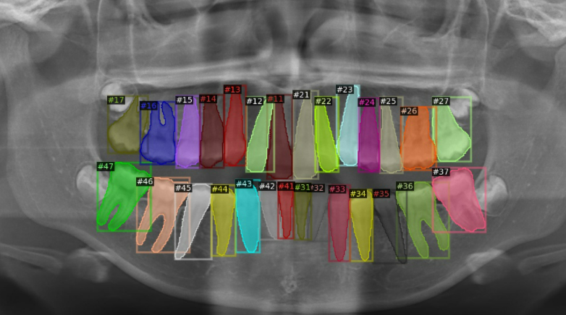
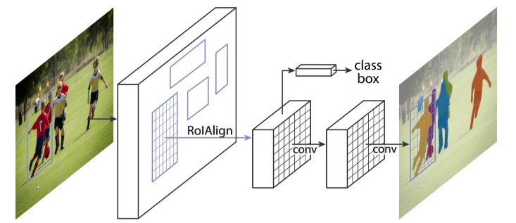
Data Set / Model
Data set :
사랑니를 제외한 28개의 치아를
라벨링한 데이터 셋 사용
Model :
Mask R-CNN 모델 사용
Notes:
인스턴스 세그멘테이션의 경우는 사랑니를 제외한 28개의 치아를 라벨링한 데이터 셋을 사용하였습니다.
또한 모델은 Mask R-CNN을 사용하였습니다.
Mask R-CNN은 기존의 디텍션 모델인 faster r-cnn을 개선시켜 세그멘테이션이 가능하도록 만든 모델입니다.

Slide 7
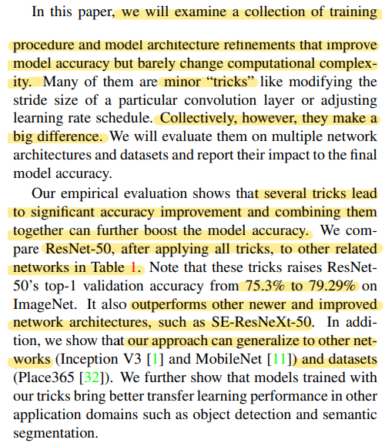
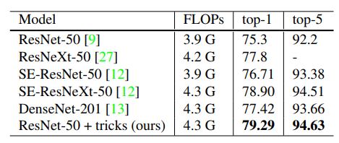
참고논문
Bag of Tricks for Image Classification with Convolutional Neural Networks
연산의 복잡성은 거의 그대로 둔 채,
모델 구조 및 훈련 방법의 변경이 모델의 정확도에
미치는 영향에 대해 조사
이 Trick들을 모아 사용할 경우 ResNet-50에서 성능이 약 4%나 올랐으며 다른 새로운 모델 구조의 성능들을 능가하는 수치.
Object detection, semantic segmentation에도 좋은 성능을 보임
Notes:
이번에 하이퍼파라미터를 설정하면서, 한 논문을 참고하였습니다.
이 논문은 이미지 분류에서 CNN을 사용할 때 써보면 좋은 트릭들을 알려주는 논문입니다.
이 트릭들을 모아서 사용할 경우 ResNet-50에서 성능이 약 4%나 올랐으며 이는 다른 새로운 모델 구조의 성능들을 능가하는 수치라고 합니다.
이러한 트릭들은 Object Detection, sementic Segmentation에서도 좋은 성능을 보였다고 합니다.
관심있으신 분들은 한번 살펴보셔도 좋을 것 같습니다.

Slide 8
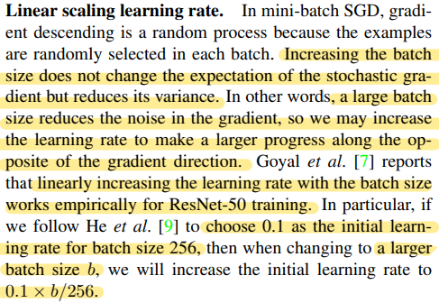
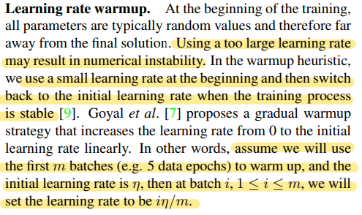
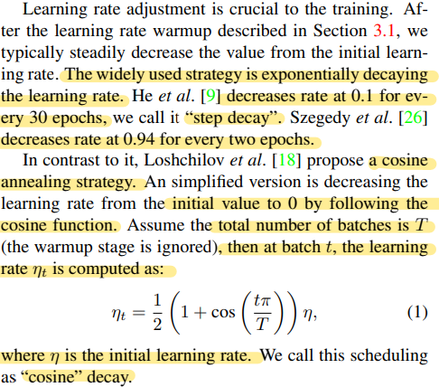
참고논문
Bag of Tricks for Image Classification with Convolutional Neural Networks
적용 해본 것
Linear scaling learning rate
( Learning rate = 0.1 * Batch Size / 256 )
Learning rate warmup
시작시에는 매우 작은 learning rate를 사용하고, 훈련 과정이 안정화되었을 때 learning rate 초기값을 사용하는 방법
Cosine Learning Rate Decay
learning rate의 초기값을 0으로 두고 여기에 cosine 함수를 적용하여 그 다음 배치의 learning rate를 구하는 방법
Notes:
여기서 다양한 트릭들이 있었는데, 이 트릭들에 대한 이해도나 실험들을 해볼 시간이 부족하여
Linear scaling Learning rate, learning rate warmup, Cosine Learning rate decay 이 세가지 트릭만을 사용해보았습니다.
Linear scaling Learning rate는 러닝 레이트를 0.1 * Batch Size / 256을 하여 나온 숫자로 설정해주는 것이고
Learning rate warm up 은 학습 초반에 너무 큰 learning rate를 사용하면 수치적으로 불안정한 상태를 야기하기에
시작시에는 매우 작은 learning rate를 사용하고, 훈련 과정이 안정화되었을 때 learning rate 초기값을 사용하는 방법입니다.
Cosine learning rate decay는 learning rate의 초기값을 0으로 두고 여기에 cosine 함수를 적용하여 그 다음 배치의 learning rate를 구하는 방법입니다.

Slide 9
성능 비교
 | 배치사이즈 | Learning Rate | Iterator | AP [0.5] | AP [0.5 : 0.95]
논문 | 4 | 0.01 | 100000 | 92.14% | 76.78%
설정 1 | 4 | 0.01 | 70000 | 91.72% | 76.88%
설정 2 | 4 | 0.0015 | 10000 | 92.43% | 78.41%
Notes:
설정 1은 트릭 사용 없이, 최대한 논문에 비슷하게 실험해보았습니다. Iterator 70000에서 비슷한 성능이 나와 학습을 중단하였으며
설정 2의 경우는 앞에서 언급한 3가지를 사용하여 실험해보았습니다.
배치 사이즈가 4이기에 0.1 * Batch Size / 256를 하여 learning rate를 0.0015로 설정하고 iterator를 10000번 정도만 해주었는데 논문의 성능보다 더 좋은 성능이 나왔습니다.

Slide 10
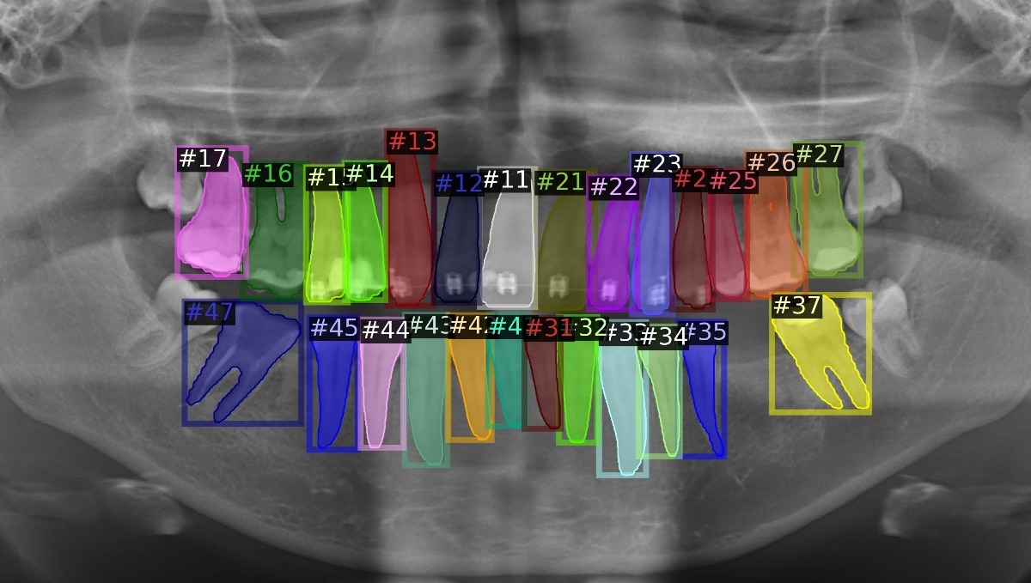
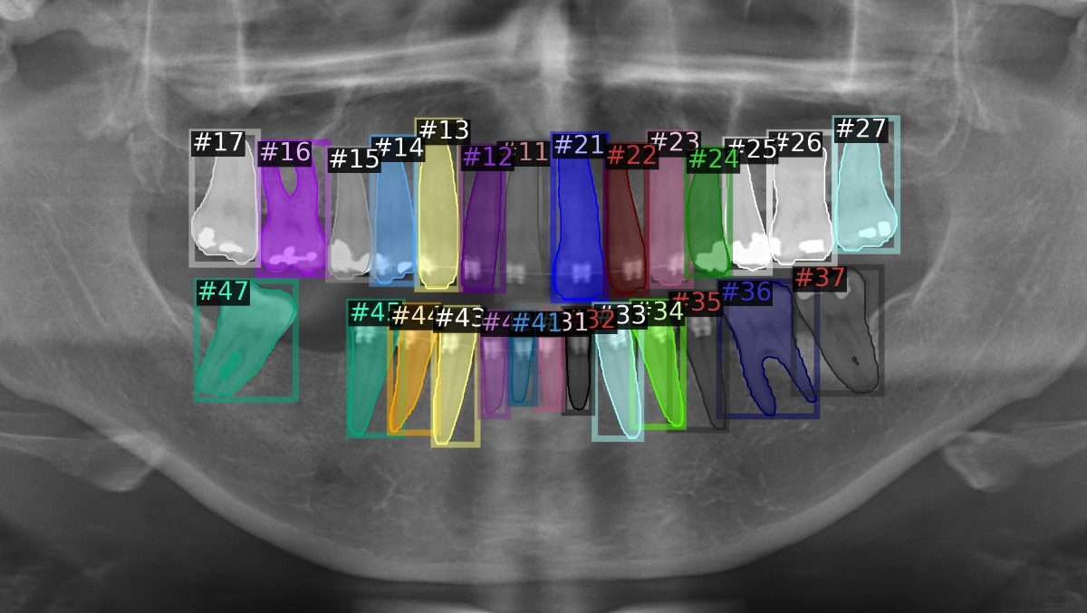
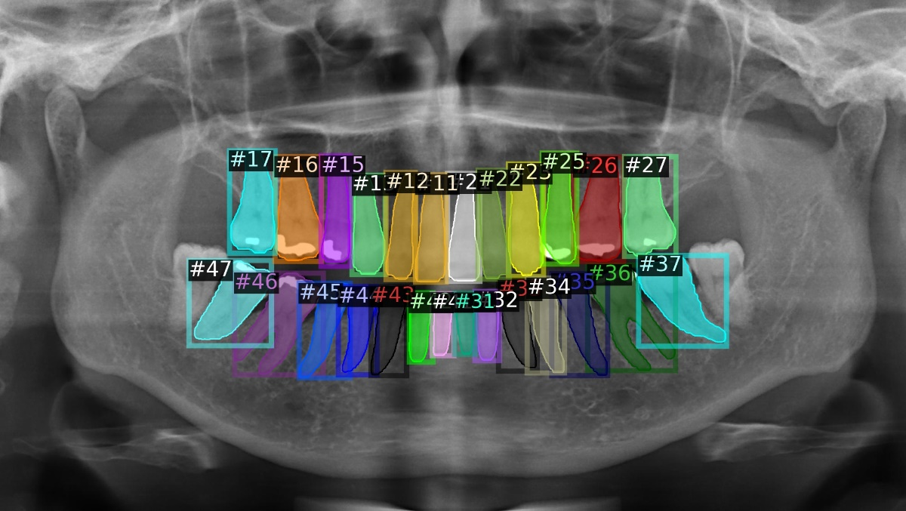
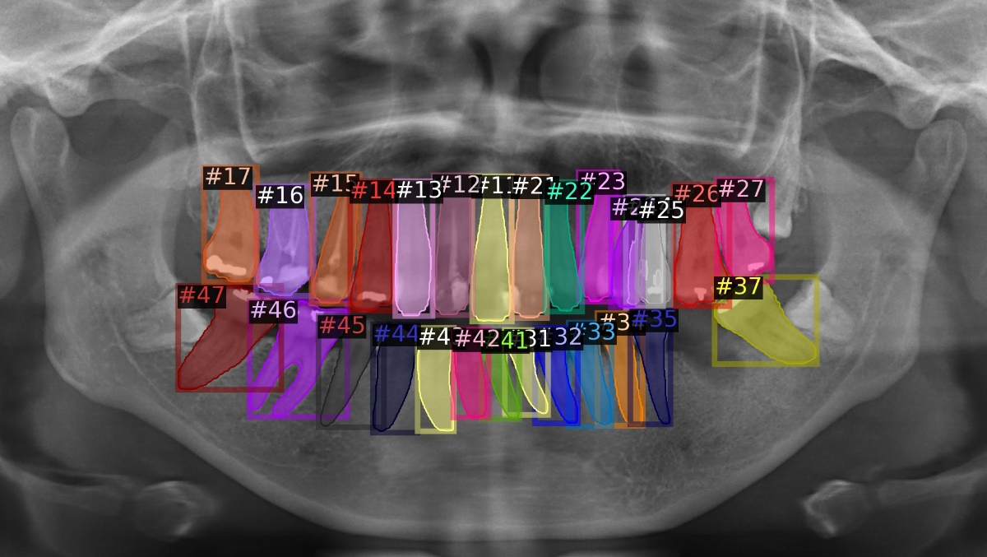
Notes:
다음은 모델을 통하여 치아의 위치를 나타내 본 결과들입니다.
사랑니를 일부러 제외하고 라벨링하였기에 사랑니가 있음에도 사랑니를 제외하고 잘 나타내는 모습을 볼 수 있습니다.

Slide 11
2. Detection part

Slide 12
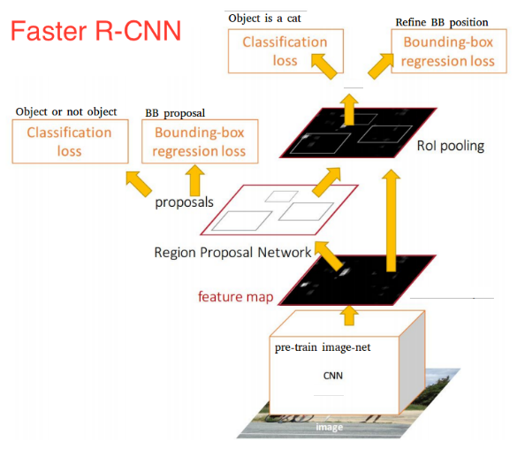
Data Set / Model
Missing Tooth Regions Detection :
Tooth Instance Segmentation을 통해 만든
teeth mask 와 치아 28개가 다 있는 mask로 부터
임의로 치아를 제거한 합성 데이터 사용
Model :
Faster R-CNN 모델 사용
Notes:
데이터 셋은 다음과 같습니다.
디텍션의 경우는 인스턴스 세그멘테이션을 통하여 만든 치아의 mask와 치아 28개가 다 있는 마스크로 부터 임의로 치아를 제거한 합성 데이터를 사용하였습니다.
또한 모델은 Faster R-CNN을 사용하였습니다.
Faster R-CNN은 RPN이라는 네트워크를 CNN 내부에 넣어주어 region proposal의 속도를 개선시킨 모델입니다.

Slide 13
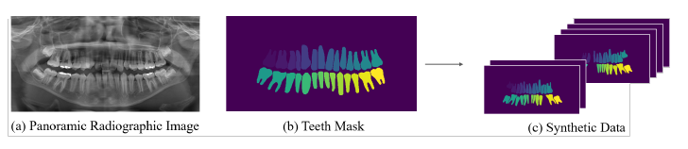
Synthetic Data
28개의 치아가 모두 있는 마스크에서 랜덤하게 치아를 제거한 합성 이미지 사용
데이터 셋이 매우 부족
Notes:
여기서 합성 데이터를 사용한 이유는 딥러닝은 많은 데이터에 의존하는데 우리의 데이터 셋은 매우 부족하였기 때문입니다.
그래서 28개의 치아가 모두 있는 마스크에서 랜덤하게 치아를 제거한 합성이미지를 37000개 생성하여 사용하였습니다.

Slide 14
성능 비교
 | 배치사이즈 | Learning Rate | Iterator | AP [0.5] | AP [0.5 : 0.95]
논문 | 32 | 0.01 | 100000 | 59.09% | 20.40%
설정 1 Faster R-CNN | 32 | 0.01 | 100000 | 56.23% | 20.34%
설정 2 Retina Net | 16 | 0.01 | 100000 | 56.47% | 20.05%
Notes:
Detection의 경우도 아까의 논문을 참고하여 다양한 실험을 해보고 싶었으나 시간이 부족하여 최대한 논문을 따라해보는 식으로 실험해보았습니다.
설정 1은 논문과 동일한 모델, 배치사이즈, 러닝레이트, 이터레이터를 사용하였고,
설정 2는 모델은 Retina Net을 사용하였고 gpu 메모리 부족으로 인하여 배치사이즈는 16으로 변경하여 진행하였습니다.
mAP는 논문과 비슷하게 나왔으나 AP [0.5]의 경우는 3%정도 낮은 성능을 보였습니다.

Slide 15
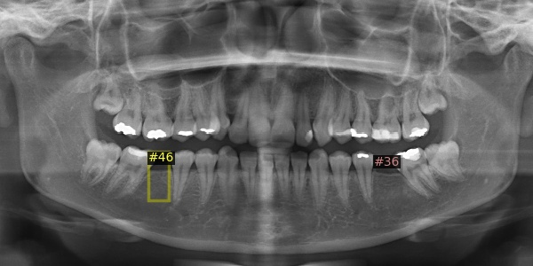
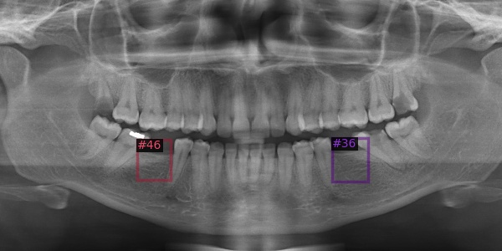
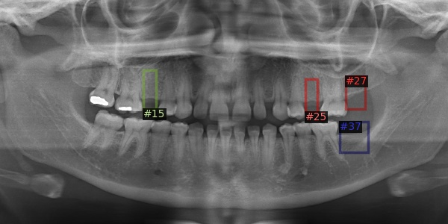
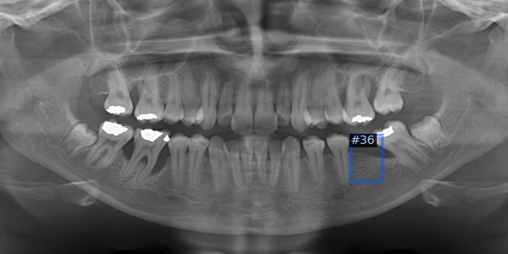

Slide 16
Thank you!

